Slide 1

Vežba 9 Prostiranje toplote
Termodinamika sa termotehnikom

Slide 2
Prostiranje toplote
Toplota se prostire od tela više na telo niže temperature, sama od sebe. Može biti i obrnut proces uz utrošak energije. Prostiranje toplote na telo niže temperature vrši se na tri načina:
1. provodjenjem (kondukcijom) - od jedne čestice tela na drugu, čestice koje imaju veću brzinu i pripadaju toplijem sloju tela sudaraju se sa sporijim česticama, i predaju im deo svoje kinetičke energije
2. strujanjem (konvekcijom) - koje postoji kada je temperatura pa i gustina različita u raznim slojevima fluida, usled čega dolazi do njegovog komešanja (strujanja) i na taj način se prostire toplota (prirodna konvekcija); ukoliko je strujanje fluida prouzrokovano spoljašnjom silom (prinudna konvekcija)
3. zračenjem (radijacijom) u vidu toplotnih zraka, čija je suština u elektro-magnetnom talasnom kretanju.

Slide 3
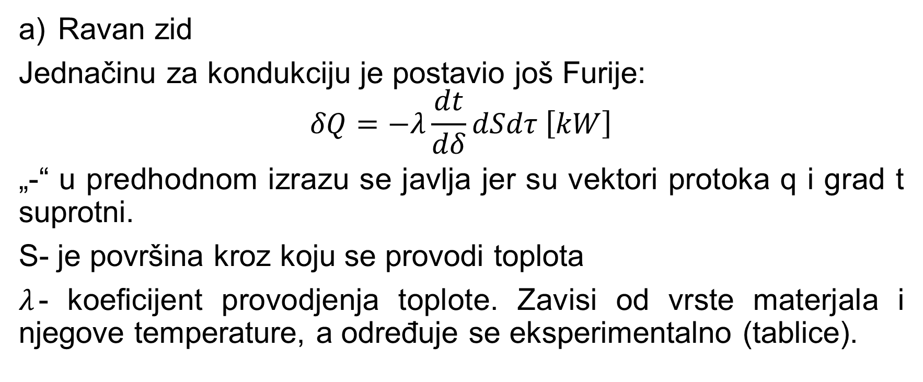
Prostiranje toplote provodjenjem
Ravan zid
Jednačinu za kondukciju je postavio još Furije:
$$δQ=−λ\frac{dt}{dδ}dSdτ \left[kW\right]$$
„-“ u predhodnom izrazu se javlja jer su vektori protoka q i grad t suprotni.
S- je površina kroz koju se provodi toplota
$λ$- koeficijent provodjenja toplote. Zavisi od vrste materjala i njegove temperature, a određuje se eksperimentalno (tablice).

Slide 4
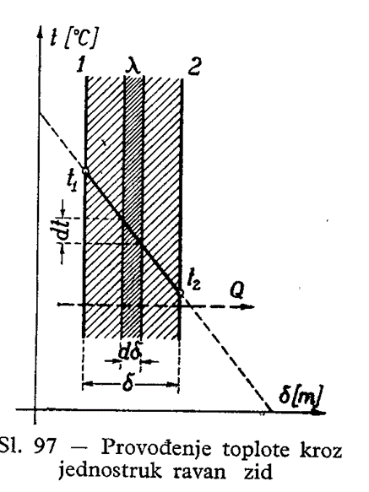
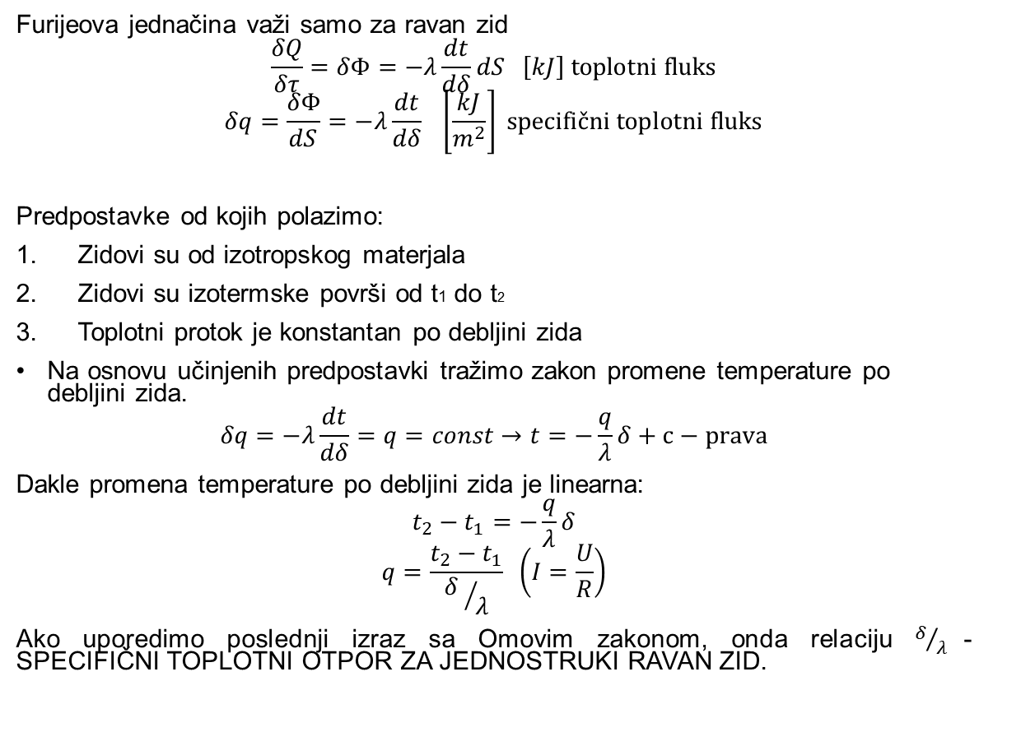
Prostiranje toplote provodjenjem
Furijeova jednačina važi samo za ravan zid
$$\frac{δQ}{δτ}=δΦ=−λ\frac{dt}{dδ}dS \left[kJ\right] toplotni fluks$$
$$δq=\frac{δΦ}{dS}=−λ\frac{dt}{dδ} \left[\frac{kJ}{m^{2}}\right] specifični toplotni fluks$$
Predpostavke od kojih polazimo:
Zidovi su od izotropskog materjala
Zidovi su izotermske površi od t1 do t2
Toplotni protok je konstantan po debljini zida
Na osnovu učinjenih predpostavki tražimo zakon promene temperature po debljini zida.
$$δq=−λ\frac{dt}{dδ}=q=const→t=−\frac{q}{λ}δ+c−prava$$
Dakle promena temperature po debljini zida je linearna:
$$t_{2}−t_{1}=−\frac{q}{λ}δ$$
$$q=\frac{t_{2}−t_{1}}{{δ }/λ} \left(I=\frac{U}{R}\right)$$
Ako uporedimo poslednji izraz sa Omovim zakonom, onda relaciju $δ/λ$- SPECIFIČNI TOPLOTNI OTPOR ZA JEDNOSTRUKI RAVAN ZID.

Slide 5
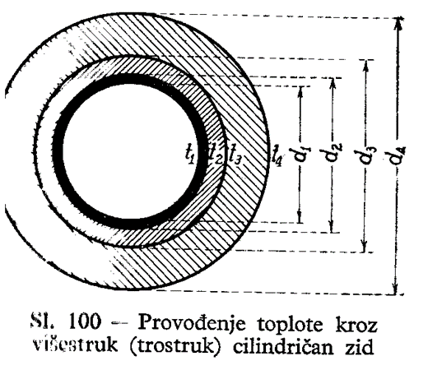
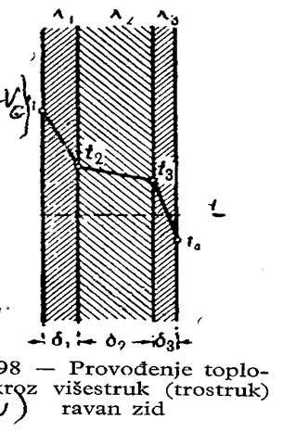
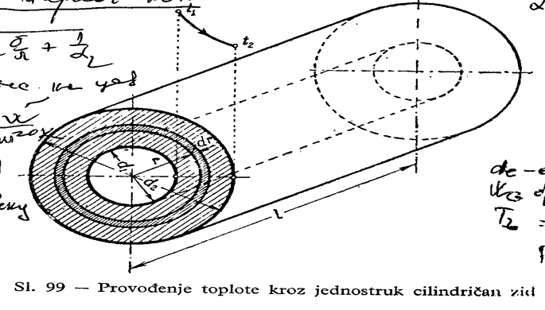
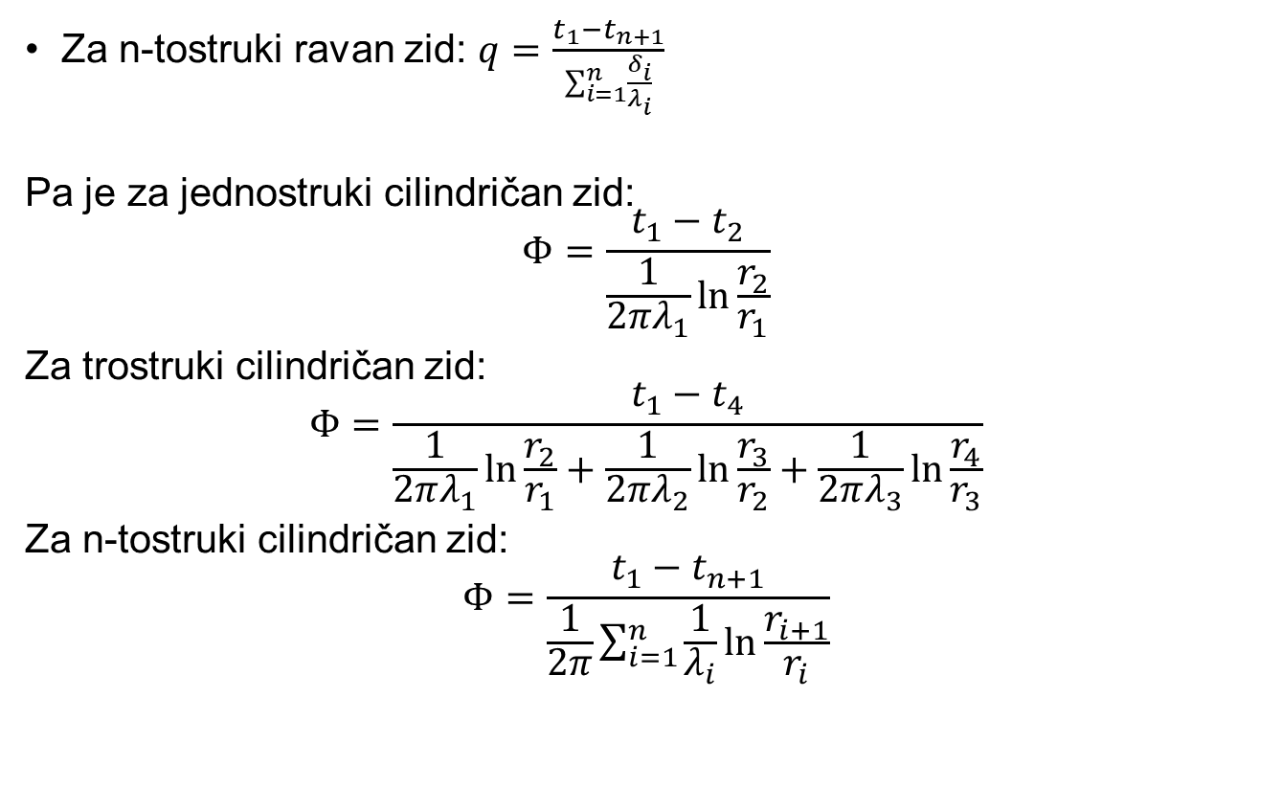
Prostiranje toplote provodjenjem
Za n-tostruki ravan zid: $q=\frac{t_{1}−t_{n+1}}{\sum_{i=1}^{n}{\frac{δ_{i}}{λ_{i}}}}$
Pa je za jednostruki cilindričan zid:
$$Φ=\frac{t_{1}−t_{2}}{\frac{1}{2πλ_{1}}\ln{\frac{r_{2}}{r_{1}}}}$$
Za trostruki cilindričan zid:
$$Φ=\frac{t_{1}−t_{4}}{\frac{1}{2πλ_{1}}\ln{\frac{r_{2}}{r_{1}}+\frac{1}{2πλ_{2}}\ln{\frac{r_{3}}{r_{2}}}+\frac{1}{2πλ_{3}}\ln{\frac{r_{4}}{r_{3}}}}}$$
Za n-tostruki cilindričan zid:
$$Φ=\frac{t_{1}−t_{n+1}}{\frac{1}{2π}\sum_{i=1}^{n}{\frac{1}{λ_{i}}}ln{\frac{r_{i+1}}{r_{i}}}}$$

Slide 6
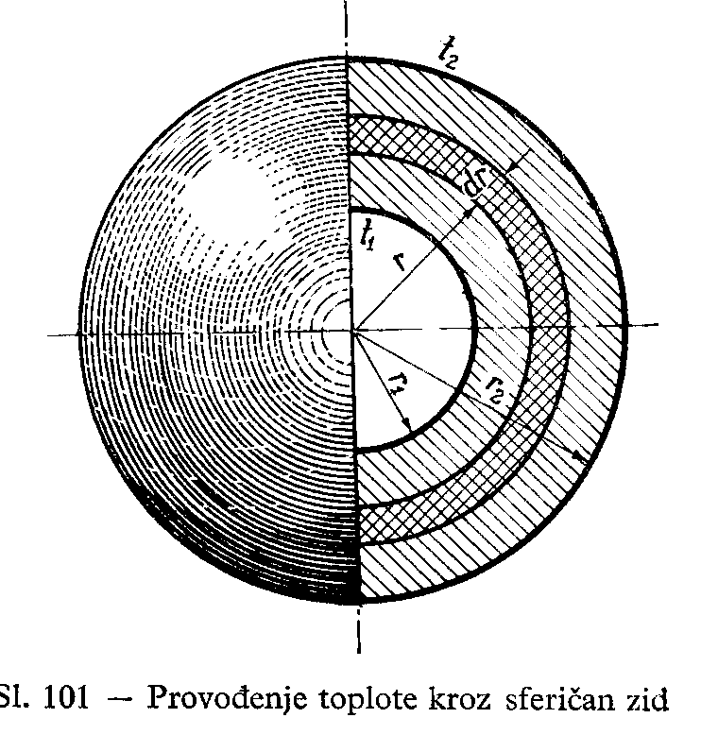
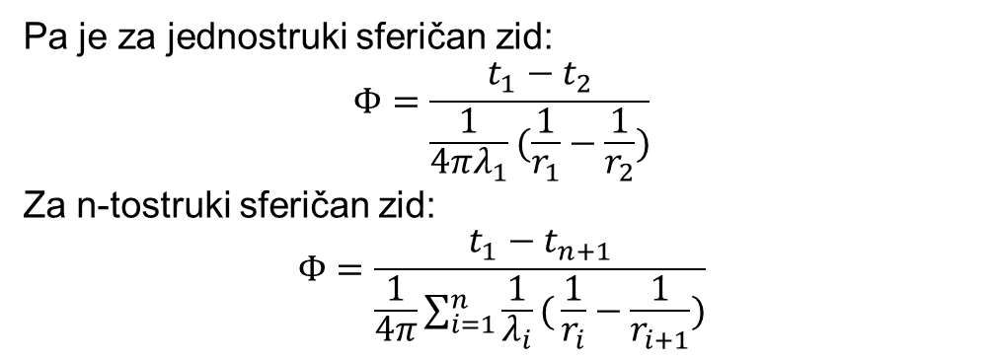
Pa je za jednostruki sferičan zid:
$$Φ=\frac{t_{1}−t_{2}}{\frac{1}{4πλ_{1}}(\frac{1}{r_{1}}−\frac{1}{r_{2}})}$$
Za n-tostruki sferičan zid:
$$Φ=\frac{t_{1}−t_{n+1}}{\frac{1}{4π}\sum_{i=1}^{n}{\frac{1}{λ_{i}}}({\frac{1}{r_{i}}−\frac{1}{r_{i+1}})}}$$

Slide 7
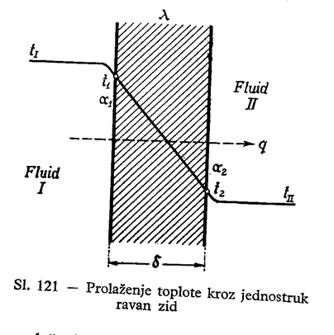
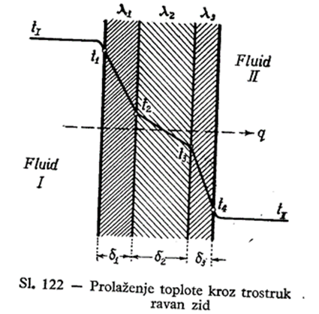
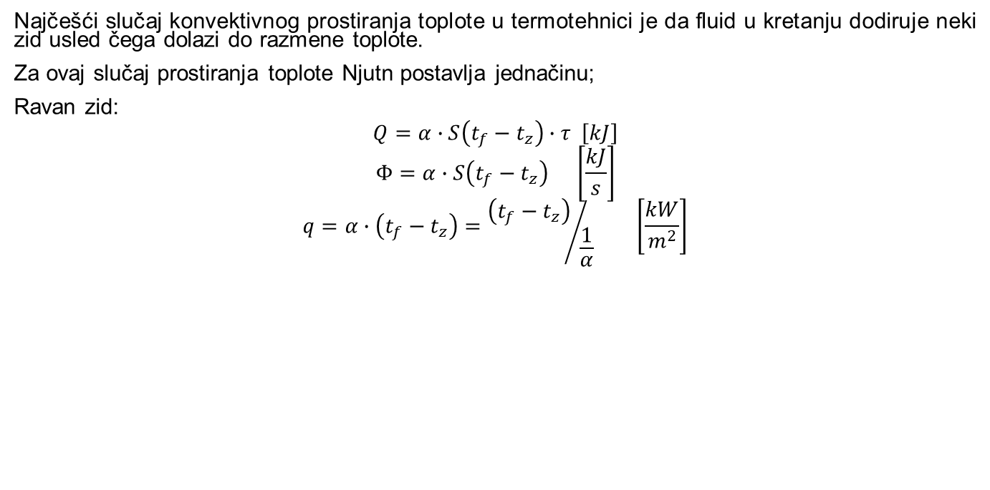
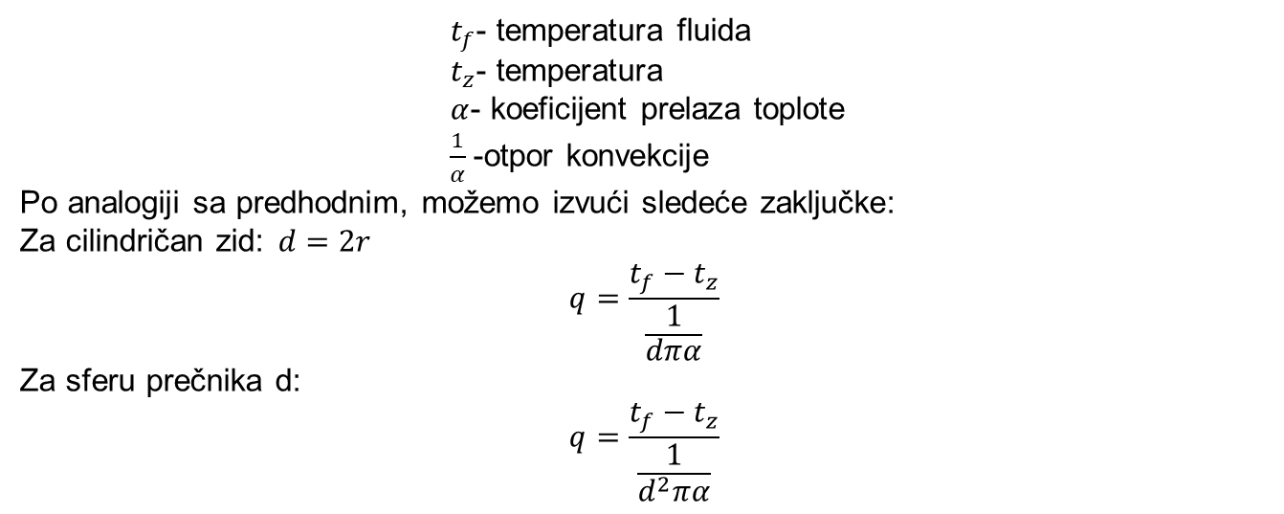
Prostiranje toplote strujanjem
Najčešći slučaj konvektivnog prostiranja toplote u termotehnici je da fluid u kretanju dodiruje neki zid usled čega dolazi do razmene toplote.
Za ovaj slučaj prostiranja toplote Njutn postavlja jednačinu;
Ravan zid:
$$Q=α∙S\left(t_{f}−t_{z}\right)∙τ \left[kJ\right]$$
$$Φ=α∙S\left(t_{f}−t_{z}\right) \left[\frac{kJ}{s}\right]$$
$$q=α∙\left(t_{f}−t_{z}\right)={\left(t_{f}−t_{z}\right)}/{\frac{1}{α}} \left[\frac{kW}{m^{2}}\right]$$
$t_{f}$- temperatura fluida
$t_{z}$- temperatura
$α$- koeficijent prelaza toplote
$\frac{1}{α}$-otpor konvekcije
Po analogiji sa predhodnim, možemo izvući sledeće zaključke:
Za cilindričan zid:$d=2r$
$$q=\frac{t_{f}−t_{z}}{\frac{1}{dπα}}$$
Za sferu prečnika d:
$$q=\frac{t_{f}−t_{z}}{\frac{1}{d^{2}πα}}$$

Slide 8
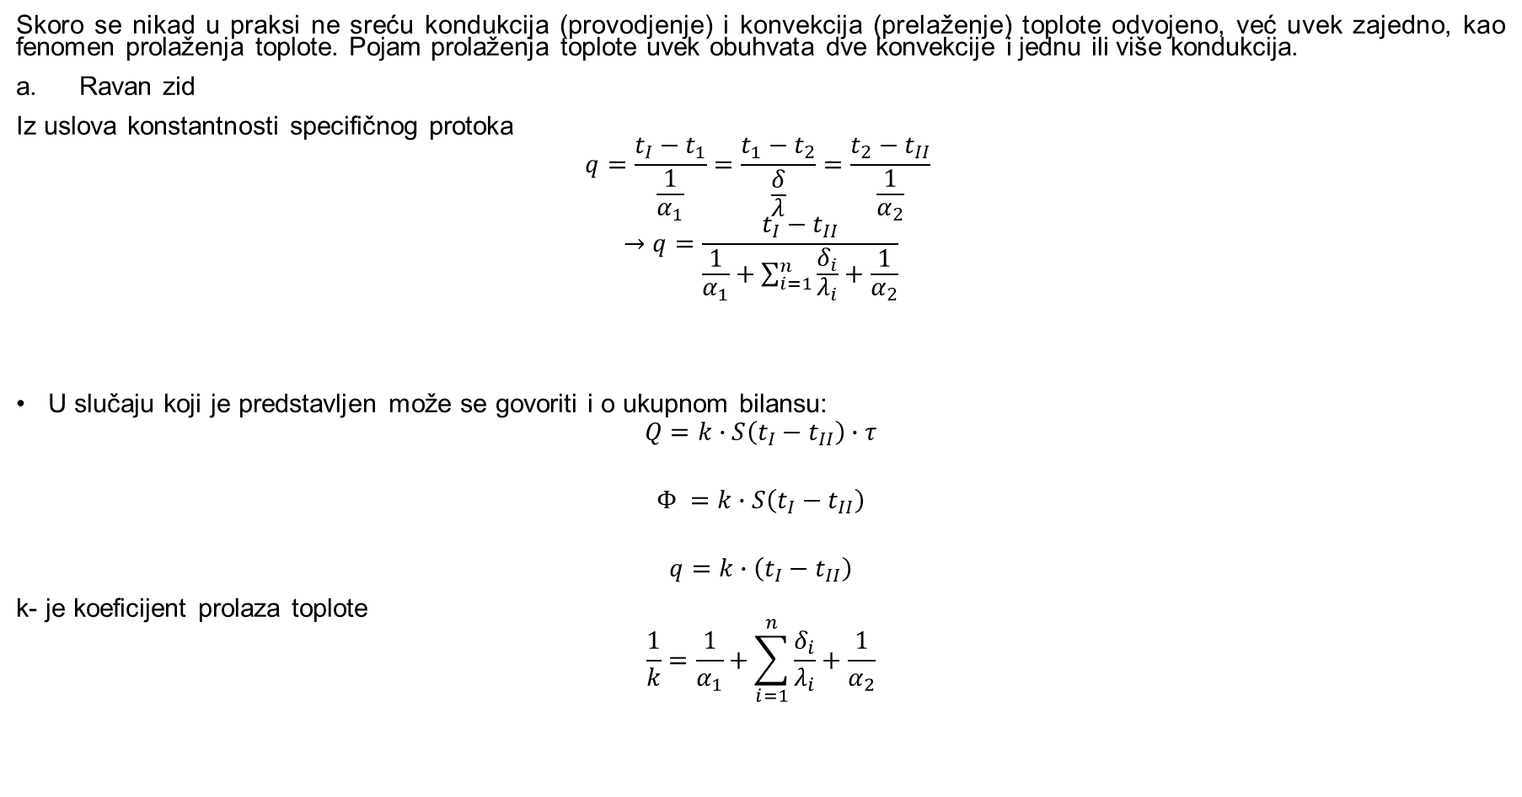
Prolaženje toplote
Skoro se nikad u praksi ne sreću kondukcija (provodjenje) i konvekcija (prelaženje) toplote odvojeno, već uvek zajedno, kao fenomen prolaženja toplote. Pojam prolaženja toplote uvek obuhvata dve konvekcije i jednu ili više kondukcija.
Ravan zid
Iz uslova konstantnosti specifičnog protoka
$$q=\frac{t_{I}−t_{1}}{\frac{1}{α_{1}}}=\frac{t_{1}−t_{2}}{\frac{δ}{λ}}=\frac{t_{2}−t_{II}}{\frac{1}{α_{2}}}$$
$$→q=\frac{t_{I}−t_{II}}{\frac{1}{α_{1}}+\sum_{i=1}^{n}{\frac{δ_{i}}{λ_{i}}+\frac{1}{α_{2}}}}$$
U slučaju koji je predstavljen može se govoriti i o ukupnom bilansu:
$$Q=k∙S\left(t_{I}−t_{II}\right)∙τ$$
$$Φ =k∙S\left(t_{I}−t_{II}\right)$$
$$q=k∙\left(t_{I}−t_{II}\right)$$
k- je koeficijent prolaza toplote
$$\frac{1}{k}=\frac{1}{α_{1}}+\sum_{i=1}^{n}{\frac{δ_{i}}{λ_{i}}}+\frac{1}{α_{2}}$$
Jednostruki ravan zid
n-tostruki ravan zid
konvekcija
kondukcija
konvekcija

Slide 9
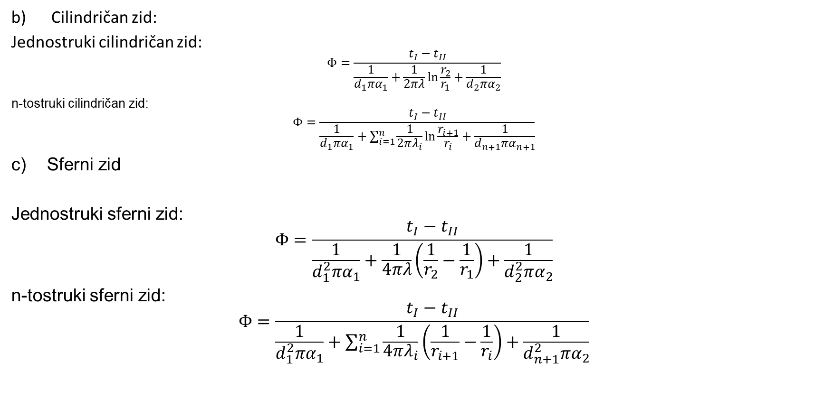
Prolaženje toplote
Cilindričan zid:
Jednostruki cilindričan zid:
$$Φ=\frac{t_{I}−t_{II}}{\frac{1}{d_{1}πα_{1}}+\frac{1}{2πλ}\ln{\frac{r_{2}}{r_{1}}+\frac{1}{d_{2}πα_{2}}}}$$
n-tostruki cilindričan zid:
$$Φ=\frac{t_{I}−t_{II}}{\frac{1}{d_{1}πα_{1}}+\sum_{i=1}^{n}{\frac{1}{2πλ_{i}}}\ln{\frac{r_{i+1}}{r_{i}}+\frac{1}{d_{n+1}πα_{n+1}}}}$$
Sferni zid
Jednostruki sferni zid:
$$Φ=\frac{t_{I}−t_{II}}{\frac{1}{d_{1}^{2}πα_{1}}+\frac{1}{4πλ}\left(\frac{1}{r_{2}}−\frac{1}{r_{1}}\right)+\frac{1}{d_{2}^{2}πα_{2}}}$$
n-tostruki sferni zid:
$$Φ=\frac{t_{I}−t_{II}}{\frac{1}{d_{1}^{2}πα_{1}}+\sum_{i=1}^{n}{\frac{1}{4πλ_{i}}\left(\frac{1}{r_{i+1}}−\frac{1}{r_{i}}\right)}+\frac{1}{d_{n+1}^{2}πα_{2}}}$$

Slide 10
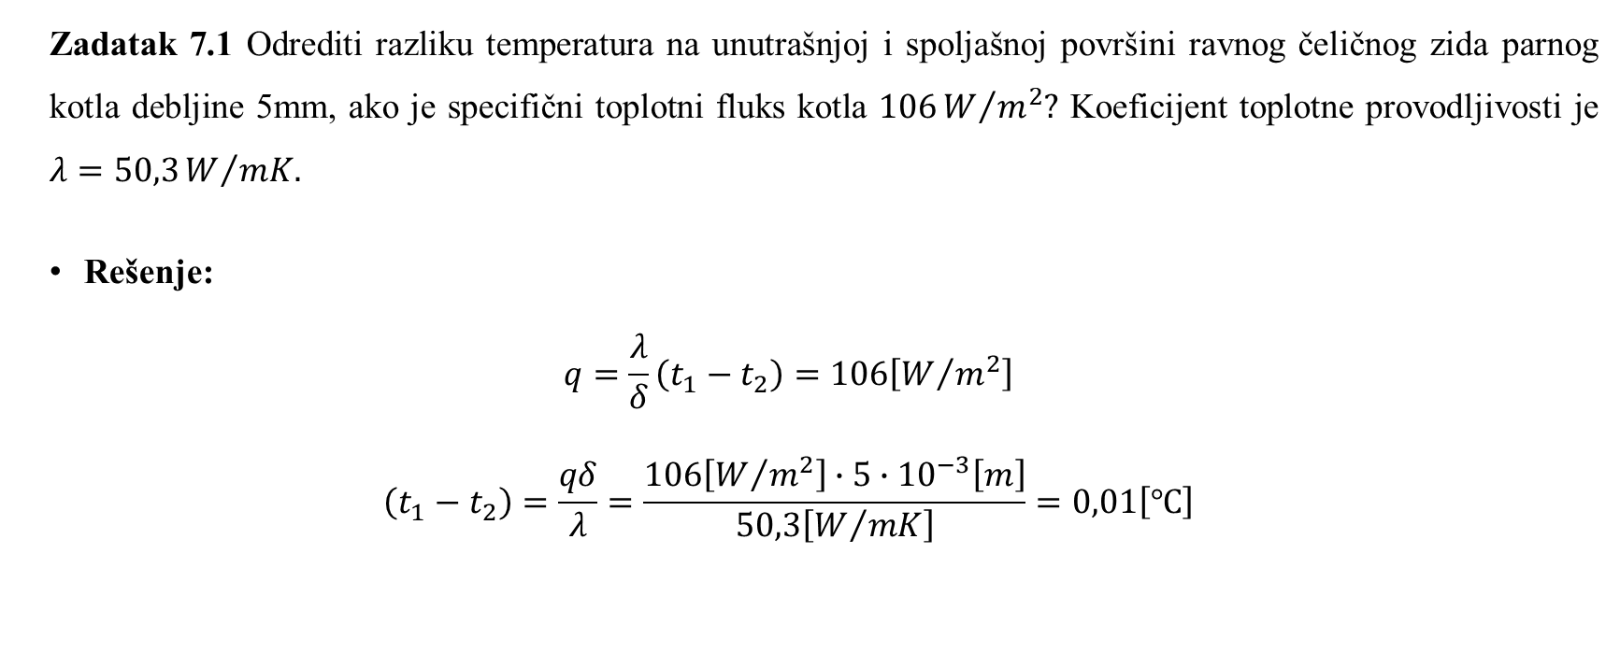
Zadaci
Zadatak 7.1 Odrediti razliku temperatura na unutrašnjoj i spoljašnoj površini ravnog čeličnog zida parnog kotla debljine 5mm, ako je specifični toplotni fluks kotla $106W/{m^{2}?}$ Koeficijent toplotne provodljivosti je $λ=50,3W/{mK.}$
Rešenje:
$$q=\frac{λ}{δ}\left(t_{1}−t_{2}\right)=106\left[W/{m^{2}}\right]$$
$$\left(t_{1}−t_{2}\right)=\frac{qδ}{λ}=\frac{106\left[W/{m^{2}}\right]∙{5∙10}^{−3}\left[m\right]}{50,3\left[W/{mK}\right]}=0,01\left[℃\right]$$

Slide 11

Zadatak 7.2 Odrediti koeficijent toplotne provodljivosti ravnog metalnog zida ako je poznato da pri provodjenju 650W kroz površinu $0,8m^{2}$ temperatura na 1mm debljine zida opada na $0,02℃$.
$$S=0,8m^{2}$$
$$δ=\text{1}\text{mm}$$
$$Δt=0,02\left[°C\right]$$
$$Φ=\text{650}\text{W}$$
$$q=\frac{Φ}{S}$$
Rešenje:
$$q=\frac{λ}{δ}\left(t_{1}−t_{2}\right)$$
$$λ=\frac{qδ}{t_{1}−t_{2}}=\frac{\frac{φ}{S}δ}{t_{1}−t_{2}}=\frac{\frac{650\left[W\right]}{0,8\left[m^{2}\right]}{∙1∙10}^{−3}\left[m\right]}{0,02\left[℃\right]}=40,6\left[W/m℃\right]$$

Slide 12
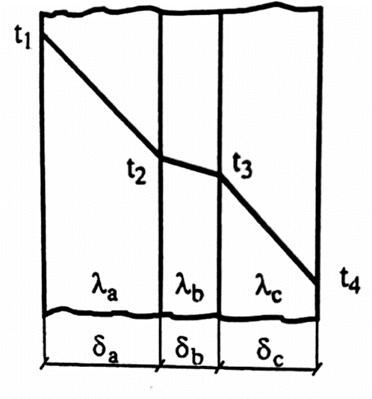
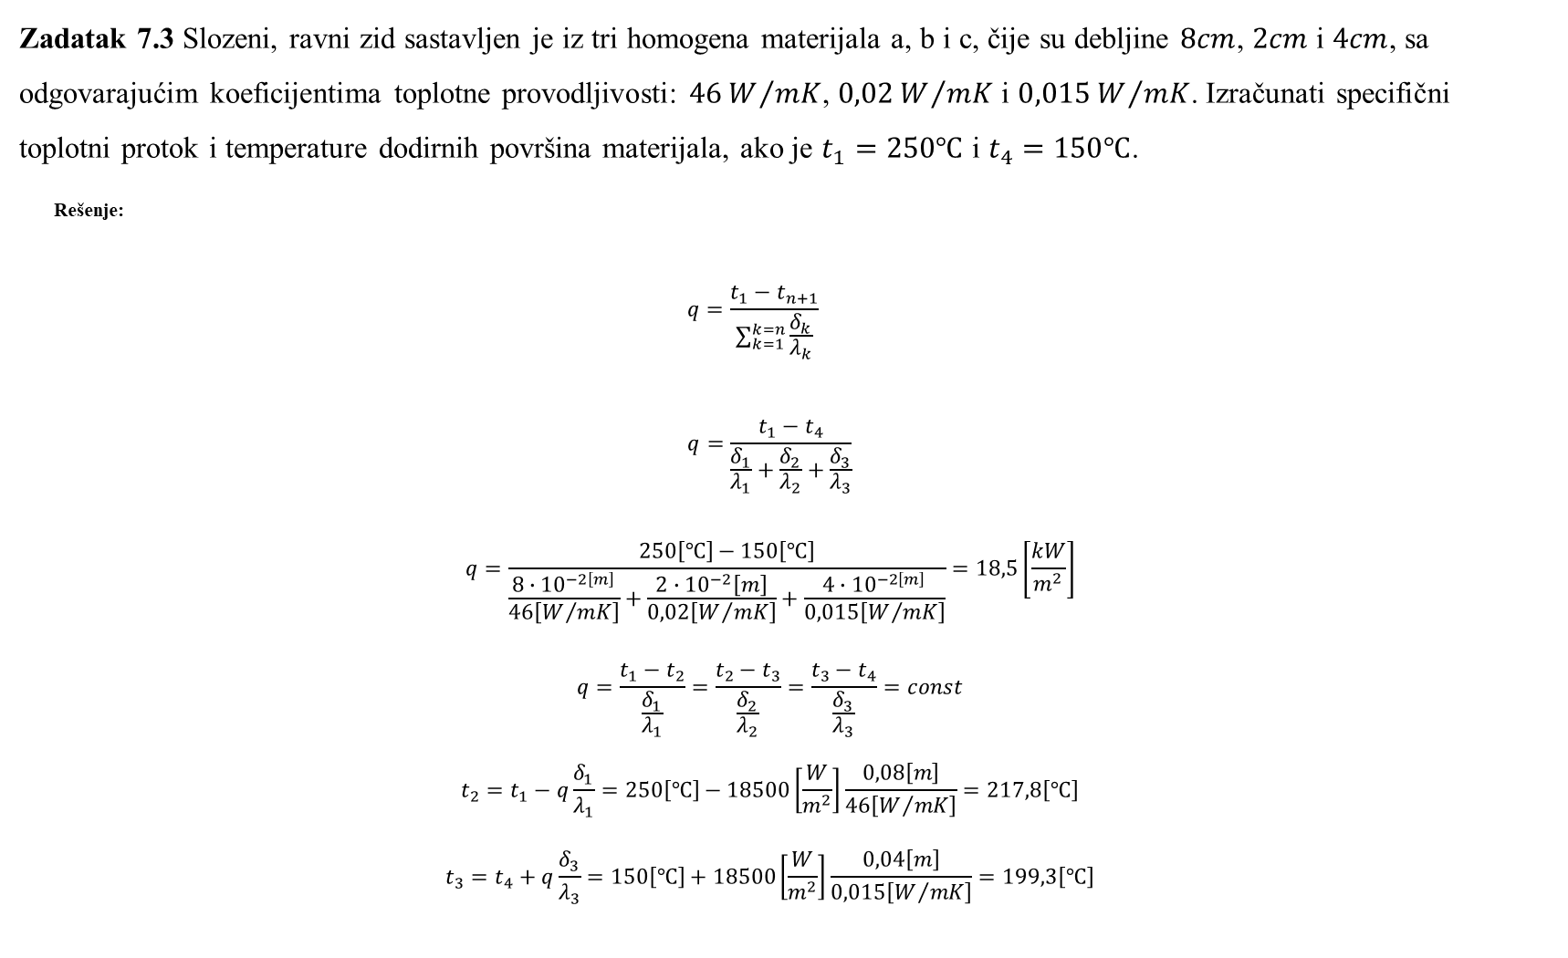
Zadatak 7.3 Slozeni, ravni zid sastavljen je iz tri homogena materijala a, b i c, čije su debljine $8cm$, $2cm$ i $4cm$, sa odgovarajućim koeficijentima toplotne provodljivosti: $46W/{mK}$, $0,02W/{mK}$ i $0,015W/{mK}$. Izračunati specifični toplotni protok i temperature dodirnih površina materijala, ako je $t_{1}=250℃$ i $t_{4}=150℃$.
Rešenje:
$$q=\frac{t_{1}−t_{n+1}}{\sum_{k=1}^{k=n}{\frac{δ_{k}}{λ_{k}}}}$$
$$q=\frac{t_{1}−t_{4}}{\frac{δ_{1}}{λ_{1}}+\frac{δ_{2}}{λ_{2}}+\frac{δ_{3}}{λ_{3}}}$$
$$q=\frac{250\left[℃\right]−150\left[℃\right]}{\frac{{8∙10}^{−2\left[m\right]}}{46\left[W/{mK}\right]}+\frac{{2∙10}^{−2}\left[m\right]}{0,02\left[W/{mK}\right]}+\frac{{4∙10}^{−2\left[m\right]}}{0,015\left[W/{mK}\right]}}=18,5\left[\frac{kW}{m^{2}}\right]$$
$$q=\frac{t_{1}−t_{2}}{\frac{δ_{1}}{λ_{1}}}=\frac{t_{2}−t_{3}}{\frac{δ_{2}}{λ_{2}}}=\frac{t_{3}−t_{4}}{\frac{δ_{3}}{λ_{3}}}=const$$
$$t_{2}=t_{1}−q\frac{δ_{1}}{λ_{1}}=250\left[℃\right]−18500\left[\frac{W}{m^{2}}\right]\frac{0,08\left[m\right]}{46\left[W/{mK}\right]}=217,8\left[℃\right]$$
$$t_{3}=t_{4}+q\frac{δ_{3}}{λ_{3}}=150\left[℃\right]+18500\left[\frac{W}{m^{2}}\right]\frac{0,04\left[m\right]}{0,015\left[W/{mK}\right]}=199,3\left[℃\right]$$

Slide 13
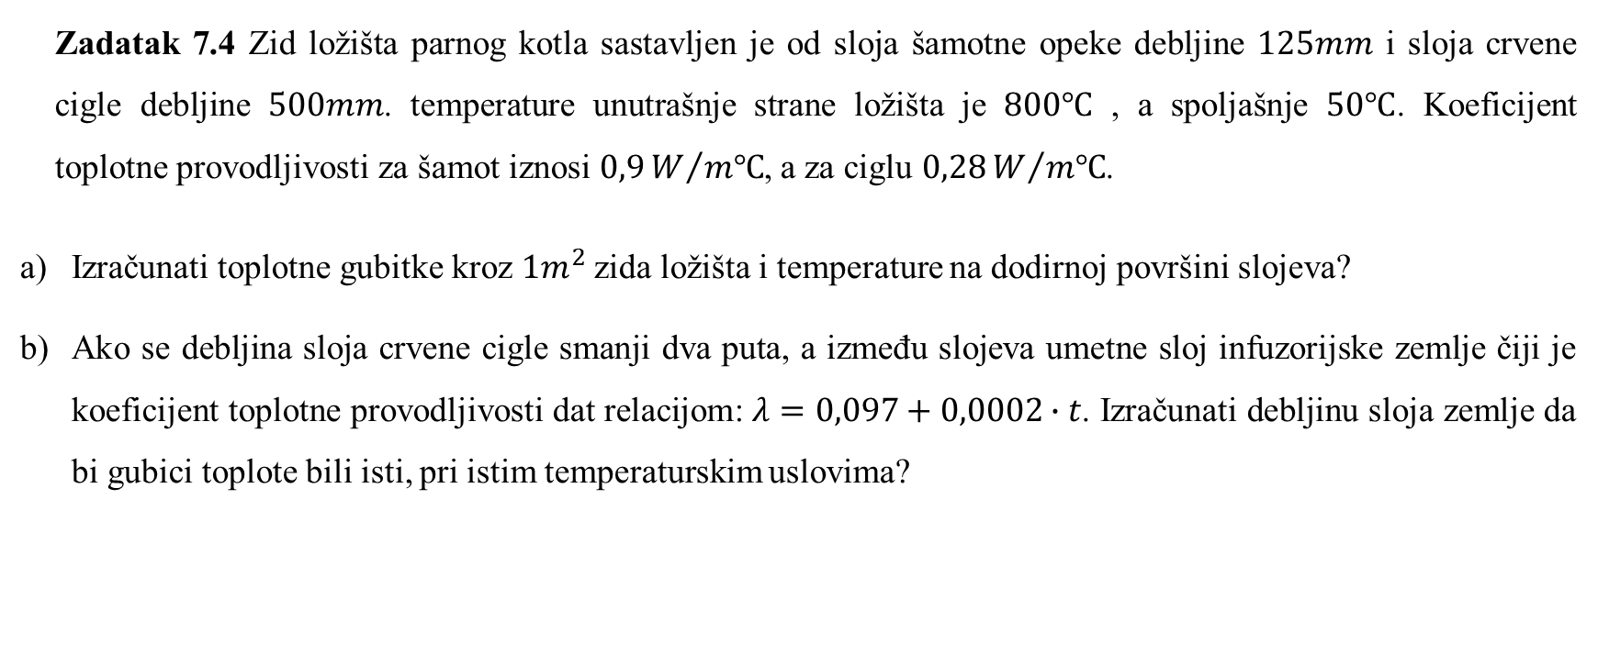
Zadatak 7.4 Zid ložišta parnog kotla sastavljen je od sloja šamotne opeke debljine $125mm$ i sloja crvene cigle debljine $500mm$. temperature unutrašnje strane ložišta je $800℃$ , a spoljašnje $50℃$. Koeficijent toplotne provodljivosti za šamot iznosi $0,9W/{m℃}$, a za ciglu $0,28W/{m℃}$.
Izračunati toplotne gubitke kroz $1m^{2}$ zida ložišta i temperature na dodirnoj površini slojeva?
Ako se debljina sloja crvene cigle smanji dva puta, a između slojeva umetne sloj infuzorijske zemlje čiji je koeficijent toplotne provodljivosti dat relacijom:$λ=0,097+0,0002∙t$. Izračunati debljinu sloja zemlje da bi gubici toplote bili isti, pri istim temperaturskim uslovima?

Slide 14
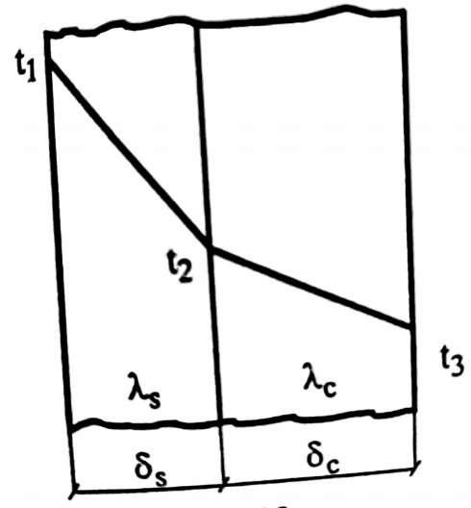

Rešenje:
$$q=\frac{t_{1}−t_{3}}{\frac{δ_{1}}{λ_{1}}+\frac{δ_{2}}{λ_{2}}}$$
$$q=\frac{800\left[℃\right]−50\left[℃\right]}{\frac{125{∙10}^{−3}\left[m\right]}{0,9\left[W/{m℃}\right]}+\frac{500{∙10}^{−3}\left[m\right]}{0,28\left[W/{m℃}\right]}}=390\left[W/{m^{2}}\right]$$
$$q=\frac{t_{1}−t_{2}}{\frac{δ_{1}}{λ_{1}}}=\frac{t_{2}−t_{3}}{\frac{δ_{2}}{λ_{2}}}=const$$
$$t_{2}=t_{3}+q\frac{δ_{2}}{λ_{2}}$$
$$t_{2}=50\left[℃\right]+390\left[W/{m^{2}}\right]\frac{500{∙10}^{−3}\left[m\right]}{0,28\left[W/{mK}\right]}=746,4\left[℃\right]$$

Slide 15
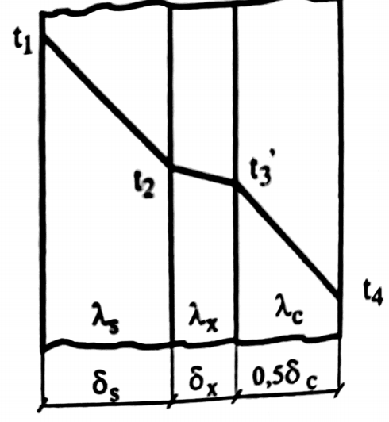

$$q=\frac{t_{3}^{′}−t_{4}}{\frac{{δ_{2}}/2}{λ_{2}}}=const$$
$$t_{3}^{′}=t_{4}+q\frac{{δ_{2}}/2}{λ_{2}}$$
$$t_{3}^{′}=50\left[℃\right]+390\left[W/{m^{2}}\right]\frac{0,25\left[m\right]}{0,28\left[W/{mK}\right]}$$
$$t_{3}^{′}=398,2\left[℃\right]$$
$$q=\frac{t_{2}−t_{3}^{′}}{\frac{δ_{x}}{λ_{x}}}$$
$$\frac{δ_{x}}{λ_{x}}=\frac{t_{2}−t_{3}^{′}}{q} ⇒ δ_{x}=λ_{x}\frac{t_{2}−t_{3}^{′}}{q}$$
$$λ_{x}=0,097+0,0002∙\frac{t_{2}−t_{3}^{′}}{2}=0,097+0,0002∙\frac{746,4+398,2}{2}=0,21\left[W/{m℃}\right]$$
$$δ_{x}=0,21\frac{746,4+398,2}{390}=0,187\left[m\right]=187\left[mm\right]$$

